Slide 1
МИНИСТЕРСТВО ПРОСВЕЩЕНИЯ РЕСПУБЛИКИ КАЗАХСТАН
О МЕРАХ ПО РАЗВИТИЮ
ТЕХНИЧЕСКОГО И ПРОФЕССИОНАЛЬНОГО ОБРАЗОВАНИЯ
г.Ташкент 2023 г.

Slide 2
ЦЕЛИ и ЗАДАЧИ СИСТЕМЫ ТиПО
2 слайд
ЦЕЛИ и ЗАДАЧИ СИСТЕМЫ ТиПО
Основные цели
Уменьшение доли молодежи NEET
Развитие человеческого капитала страны
Создание новой волны предпринимателей
Мы должны переориентировать всю систему профессионального образования на формирование компетенций, востребованных на рынке труда. Ставка будет сделана на подготовку новой волны предпринимателей
Основные задачи
1
РАЗВИТИЕ УПРАВЛЕНЧЕСКОГО ПОТЕНЦИАЛА РУКОВОДИТЕЛЕЙ И ПОВЫШЕНИЕ УРОВНЯ ПЕДАГОГОВ
2
ФОРМИРОВАНИЕ ЛИЧНОСТНОГО РАЗВИТИЯ СТУДЕНТОВ
3
ФОРМИРОВАНИЕ БЛАГОПРИЯТНОЙ СРЕДЫ ОБУЧЕНИЯ
4
СОЗДАНИЕ УСЛОВИЙ ДЛЯ СОТРУДНИЧЕСТВА С БИЗНЕСОМ
5
СОВЕРШЕНСТВОВАНИЕ СОДЕРЖАНИЯ ОБРАЗОВАТЕЛЬНЫХ ПРОГРАММ
Президент РК К.Токаев
6
ВНЕДРЕНИЕ СИСТЕМЫ ОЦЕНКИ КАЧЕСТВА ПОДГОТОВКИ КАДРОВ
7
СОЗДАНИЕ СОВРЕМЕННЫХ КОЛЛЕДЖЕЙ

Slide 3
ТЕХНИЧЕСКОЕ И ПРОФЕССИОНАЛЬНОЕ ОБРАЗОВАНИЕ
772
531 тыс.
колледжа
студентов
По госзаказу
На платной
основе
Лица с ООП
Колледжи по отраслям подготовки
341 тыс.
190 тыс.
3,5 тыс.
Динамика госзаказа по востребованным специальностям
90%
100 %
80 %
2023 г.
2024 г.
2025 г.
64 % колледжей создали условия для лиц с ООП

Slide 4
ТРАНСФОРМАЦИЯ СОДЕРЖАНИЯ ТиПО
РАЗРАБОТАНЫ ОП
ПЛАНИРУЕТСЯ РАЗРАБОТКА
4,1 тыс. разработанных ОП
191 профстандартов
4,0 тыс.
ОП
КОЛЛЕДЖ
2-х этапная экспертиза:
1 этап – работодатели (профстандарты)
2 этап – экспертная группа (методология)
НОВЫЙ МЕХАНИЗМ РЕЕСТРА ОП
3,8 тыс.
образовательных
программ
87%
разработаны на основе ПС
Автоматизированный процесс
Генерация индивидуального QR-кода
ДАЛЬНЕЙШИЕ МЕРЫ
Разработка образовательных программ на основе актуализированных профстандартов
Внедрение системы внутреннего обеспечения качества
Внедрение новых профессий
Внедрение независимой оценки
Пересмотр учебных программ по профилям
Признание результатов неформального и информального обучения

Slide 5
ЦИФРОВИЗАЦИЯ СИСТЕМЫ ТИПО
ЦИФРОВИЗАЦИЯ СИСТЕМЫ ТИПО
30 систем управления обучением (LMS)
39 тыс. обновленной компьютерной техники
144 тыс. выпускников колледжей получили дипломы с QR-кодом
4 тыс. выпускников получили карты компетенции и социальных достижений
ДАЛЬНЕЙШИЕ МЕРЫ
Создание единого цифрового пространства
Обновление ЦОР, функционирование онлайн-курсов
Обновление IT инфраструктуры колледжей
Обеспечение условий для дистанционного обучения обучающихся с ООП
Создание 20 цифровых колледжей
Обеспечение информационной безопасности в соответствии со стандартом ISO/IEC

Slide 6
ОБЕСПЕЧЕНИЕ ДОСТУПНОСТИ ТиПО
Госзаказ (прием) увеличен с 95 тыс. до 133 тыс. мест
В рамках академической самостоятельности колледжи определяют содержание образовательных программ, сроки обучения для подготовки специалистов
2 раза
увеличение стипендий с сентября 2023 года
2023 – 50%, 2024 – 100%
до 3
квалификаций могут получить студенты для выхода на рынок труда с одной из них
60%
госзаказа переориентировано на технические специальности
Руководителям колледжей и их заместителям предусмотрено материальное поощрение от 30% до 100% от должностного оклада за квалификационную категорию
студентов по целевому заказу с обязательством трудоустройства
498 предприятий шефствуют над 410 колледжами
20 тыс.
Обновляется МТБ колледжей
колледжей внедрили
дуальное обучение
558
Создано 547 попечительских и 693 индустриальных советов

Slide 7
ПОВЫШЕНИЕ ФИНАНСОВОЙ УСТОЙЧИВОСТИ И ЦЕЛЕВАЯ ПОДДЕРЖКА КОЛЛЕДЖЕЙ
180 укрепили МТБ в рамках «Жас маман»
644 колледжей получают госзаказ
Более 200 центров компетенции по отраслям
100% колледжей перешли на ПФ
ДАЛЬНЕЙШИЕ МЕРЫ
Укрупнение и профилизация колледжей
Развитие коммерциализации путем создания учебных хозяйств и малых предприятий
Изменение организационно-правовой формы с ГККП на ПХВ
Создание колледжей-локомотивов (для трансляции лучшего опыта)
Укрепление материально-технической базы за счет средств бизнеса и МИО
Международная отраслевая аккредитация колледжей «Жас Маман» (20 колледжей)

Slide 8
ОБРАЗОВАТЕЛЬНЫЙ МЕНЕДЖМЕНТ И РАЗВИТИЕ КАДРОВОГО ПОТЕНЦИАЛА
более 200 руководителей получают доплаты от 30% до 100% от ДО
41 тыс. педагогов
9 тыс. педагогов получают доплаты от 30% до 50% от ДО
35% доплаты установлены для специалистов, привлеченных с производства
ДАЛЬНЕЙШИЕ МЕРЫ
Создание кадрового резерва лидеров изменений
Подготовка педагогов для системы ТиПО
Повышение управленческих компетенций
2 тыс. специалистов с производства будут привлечены в колледжи до 2029 года
Стажировка педагогов на производстве и за рубежом
26 тыс. педагогов пройдут курсы повышения квалификации до 2026 года
Внедрение системы KPI руководителей
Формирование системы наставничества
Пересмотр системы оплаты труда руководителей
Пересмотр категорий мастеров ПО

Slide 9
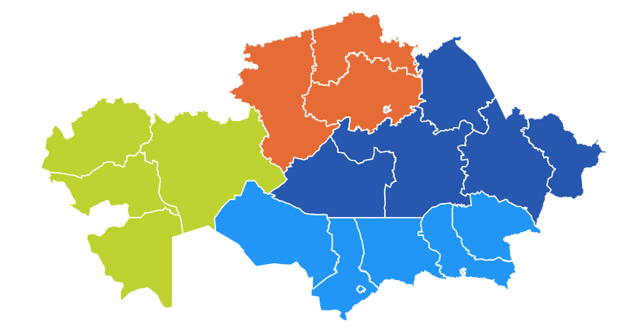
НОВЫЕ ПОДХОДЫ ДЛЯ УЛУЧШЕНИЯ СИСТЕМЫ ТИПО
Подготовка кадров в колледжах с учетом приоритетных отраслей экономики региона
Профилизация колледжей
ЦЕНТРАЛЬНЫЙ И ВОСТОЧНЫЙ МАКРОРЕГИОН
Приоритет – машиностроение, металлургия, инженерия, строительство
СЕВЕРНЫЙ МАКРОРЕГИОН
Приоритет – сельское хозяйство
Создание 20 колледжей-локомотивов
Развитие предпринимательских навыков
Создание 100 бизнес-инкубаторов и 220 мини-предприятий
Открытие 15 региональных IT-хабов
ЗАПАДНЫЙ МАКРОРЕГИОН
Приоритет – нефть., химия, геология, инженерные, обрабатывающие отрасли
ЮЖНЫЙ МАКРОРЕГИОН
Приоритет – сервис, обслуживание, инженерные, обрабатывающие отрасли
В 2 раза увеличение стоимости подушевого финансирования

Slide 10
СПАСИБО ЗА ВНИМАНИЕ!

